Slide 1
Arcadia
Theiner Nicolas, Rüscher Gideon, Stojcevic Aleksandar

Slide 2

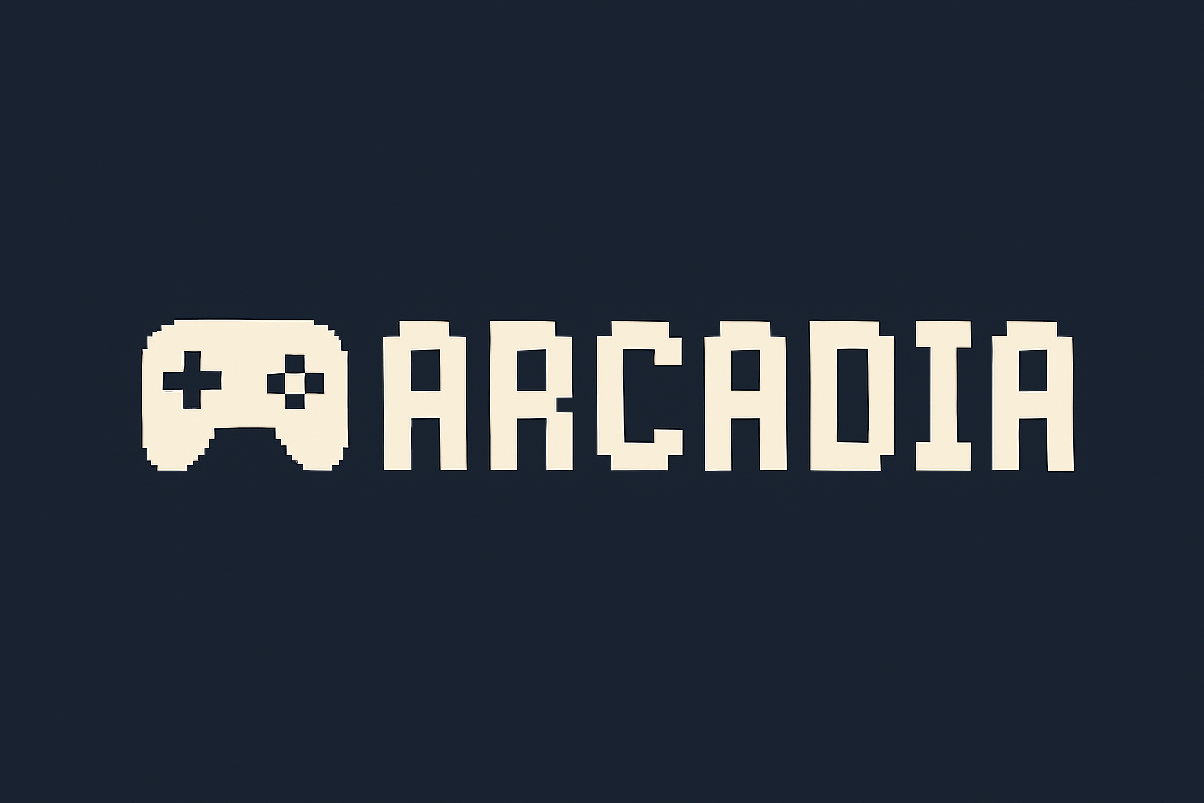
Projekt Thema: Arcadia
Entwicklung einer Online-Spielplattform (ähnlich wie CrazyGames)
Implementierung eines User- und Punktesystems
Dashboard zur Anzeige von Ranglisten und Spielerstatistiken
Spielebibliothek mit über 20 Games

Slide 3
Projektteam / Einteilungen
Projektteam: Theiner Nicolas (PL), Rüscher Gideon, Stojcevic Aleksandar
Projektmanagement: Stojcevic Aleksandar
Design: Rüscher Gideon
Frontend: Theiner Nicolas, Rüscher Gideon
Spiele: Theiner Nicolas, Rüscher Gideo, Stojcevic Aleksandar
Backend: Stojcevic Aleksandar
Datenbankverwaltung: Stojcevic Aleksandar, Theiner Nicolas

Slide 4
Aktueller Projektzwischenstand
Projektmanagement / Projektplanung
  Status: in Bearbeitung
  Beschreibung: Führung des Projekthandbuchs und Erstellung von Projektplänen
  Erledigt von: Stojcevic Aleksandar
  Erledigt am: sobald die Aufträge dafür erscheinen

Slide 5
Aktueller Projektzwischenstand
Design: Mockups
  Status: Erledigt
  Beschreibung: Erstellung von groben Mockups
  Erledigt von: Rüscher Gideon
  Erledigt am: 01.10.2025

Slide 6
Aktueller Projektzwischenstand
Frontend
  Status: in Bearbeitung
  Beschreibung: Frontend Development mit React
  Erledigt von: Theiner Nicolas, Rüscher Gideon
  Erledigt am: 23.12.2025 (Projektabgabe)

Slide 7
Aktueller Projektzwischenstand
Spiele
  Status: in Bearbeitung
  Beschreibung: Erstellen der einzelnen Minispiele
  Erledigt von: Theiner Nicolas, Rüscher Gideon, Stojcevic Aleksandar
  Erledigt am: 23.12.2025 (Projektabgabe)

Slide 8
Aktueller Projektzwischenstand
Backend
  Status: in Bearbeitung
  Beschreibung: Backend Development
  Erledigt von: Stojcevic Aleksandar
  Erledigt am: 23.12.2025 (Projektabgabe)

Slide 9
Aktueller Projektzwischenstand
Datenbankverwaltung
  Status: in Bearbeitung
  Beschreibung: Verwaltung Firebase-Datenbank
  Erledigt von: Stojcevic Aleksandar
  Erledigt am: 23.12.2025 (Projektabgabe)

Slide 10
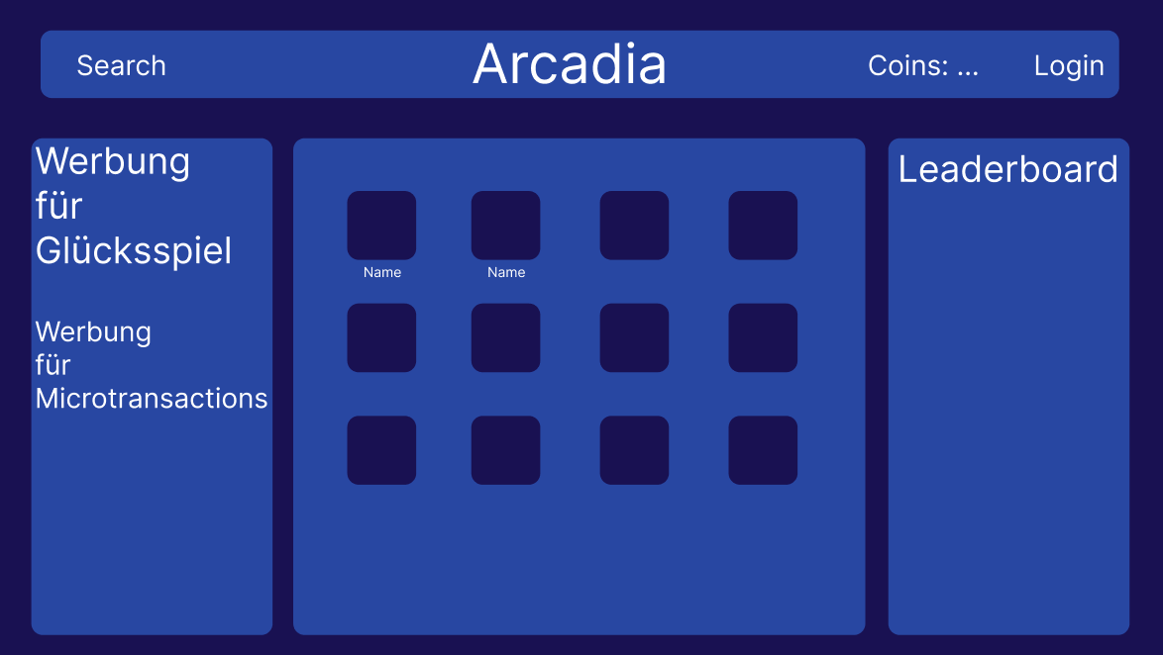

Slide 11
Live-Demo
Arcadia

Slide 12
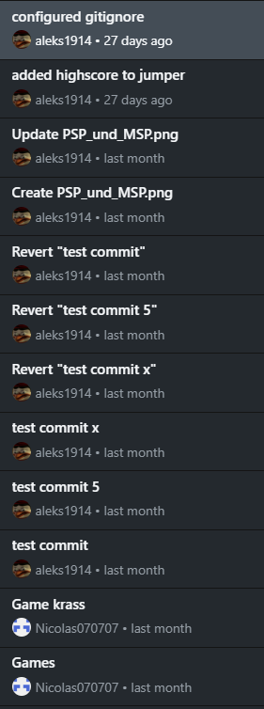
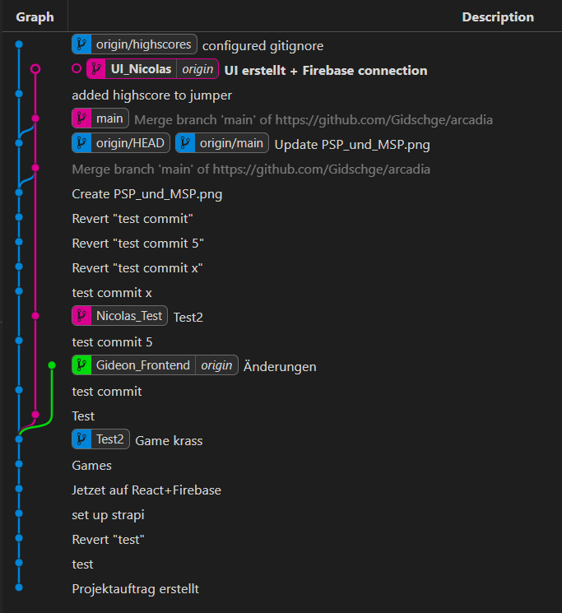
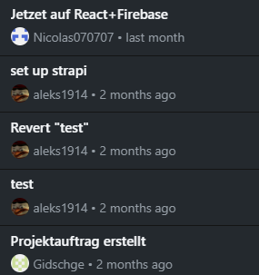
GitHub History

Slide 13
Weiteres Vorgehen
Speichern der Highscores
Fertigstellung der Spiele
Account-Management
In-Game-Währung einführen
Fertigstellung der Projektpläne
Optional: Integration von Echtgeldeinsatz

Slide 14
Arcadia
Theiner Nicolas, Rüscher Gideon, Stojcevic Aleksandar

